Slide 1
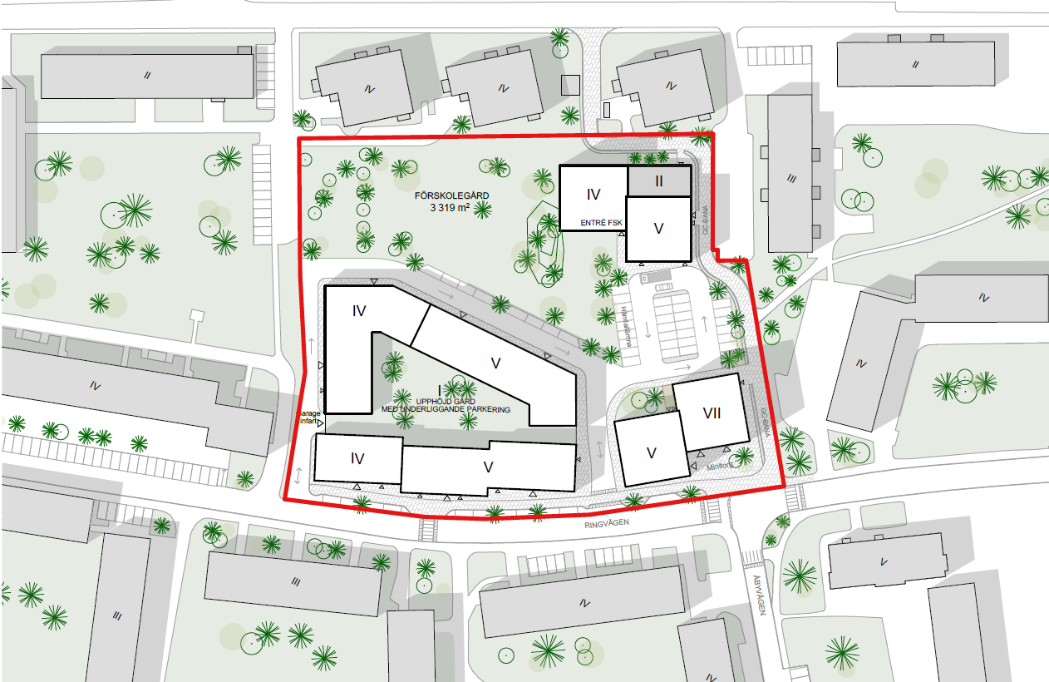
GRANSKNING DETALJPLAN FÖR Åby 1:39 med flera, i Västerhaninge
2022-05-11

Slide 2
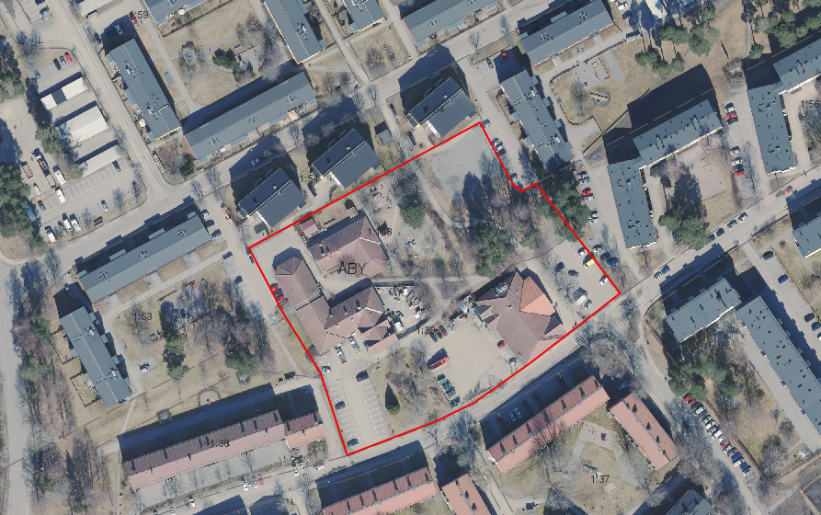
DETALJPLANEFÖRSLAG
Åby 1:39 med flera, i Västerhaninge
Haninge kommun arbetar nu med att ta fram en ny detaljplan för fastighet Åby 1:39 med flera

Slide 3
PLANPROCESSEN
Detaljplanen är nu i ett skede som kallas granskning. Planförslaget har arbetas om efter samrådsskedet och hänsyn har tagits till inkomna synpunkter. Detta har lett till ett konkretiserat planförslag där stor hänsyn tagits till gestaltning och utformning. Du har nu på nytt möjlighet att lämna synpunkter på planförslaget!

Slide 4
DETALJPLANENS INRIKTNING
Möjliggör för förtätning med bostäder, verksamheter och en förskola.
Lokaler för centrumverksamhet möjliggörs i bottenvåning på södra kvarter inom planområdet.
Befintlig gång- och cykelväg planeras att flyttas till östra delen av planområdet och ersättas med ett tydligare gång- och cykelstråk som gynnar säkrare trafikrörelser mellan områdena Åby och Åbylund.
En gångbana planeras i söder längs med Ringvägen.
Bidrar med stadsmässig bebyggelse i ett kollektivtrafiknära läge.
Skapar förutsättningar för en hållbar och levande stadsdel för boende och besökare i området.
Det finns flera syften till att kommunen tar fram en ny detaljplan för Åby 1:39.m.fl. Syftena ser du till vänster!

Slide 5
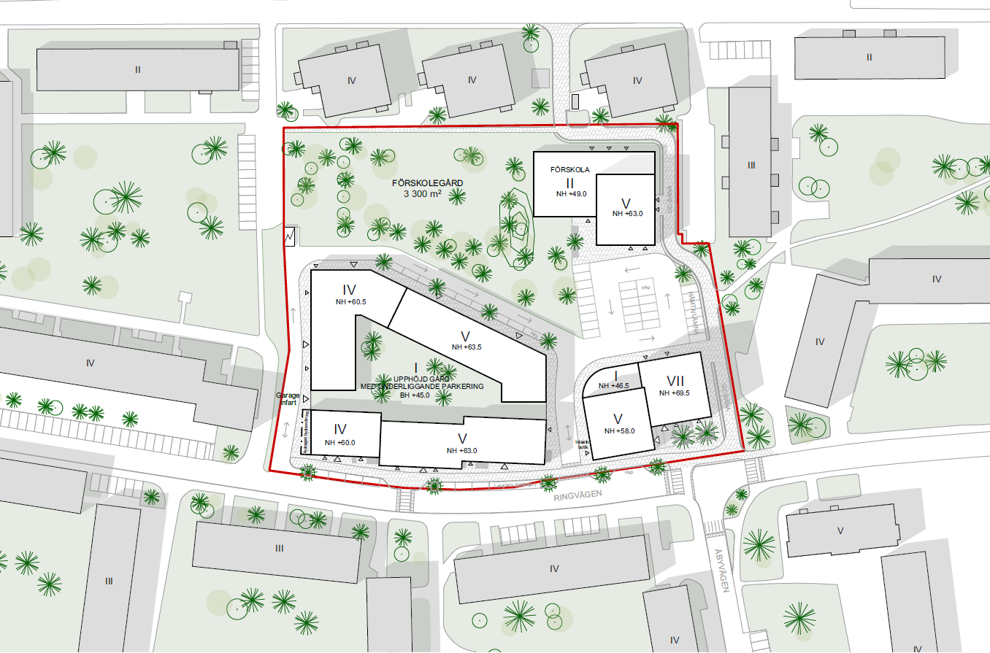
DETALJPLANEFÖRSLAGETS INNEHÅLL
Detaljplanen bidrar till att
öka graden av stadsmässighet och stadsliv i området
genom att förtäta med bland annat bostäder samt verksamhetslokaler och förskola. Placering och volym anpassas till befintlig bebyggelse.

Slide 6
DETALJPLANEFÖRSLAGETS INNEHÅLL
Detaljplanen innehåller i sin helhet cirka:
160 tillkommande bostadsenheter i form av flerbostadshus
Lokaler för centrumverksamhet möjliggörs i bottenvåning på samtliga kvarter
Parkeringsgarage möjliggörs i södra delen av planområdet
Cykel- och gångbana planeras i östra delen av planområdet

Slide 7
DETALJPLANEFÖRSLAGETS INNEHÅLL
En ny förskola med utökad kapacitet uppförs i två våningar och placeras i bottenvåning och våning ovan bottenvåning i byggnaden. Den planeras för sex avdelningar med en förskolegård (30 kvm friyta per barn).

Slide 8
DETALJPLANEFÖRSLAGETS INNEHÅLL
Parkeringsgarage möjliggörs i södra delen av planområdet.

Slide 9
DETALJPLANEFÖRSLAGETS INNEHÅLL
Gång- och cykelväg samt gångbana planeras inom allmän platsmark.
Cirka 10 allmänna parkeringsplatser planeras längs med Ringvägen

Slide 10
DETALJPLANEFÖRSLAGETS INNEHÅLL
Högre byggnader riktas utåt mot korsningen Ringvägen-Åbyvägen med 7 våningar för att markera platsen (som en målpunkt), samt att det ger en variation i stadsbilden.

Slide 11
HAR NI FRÅGOR PÅ FÖRSLAGET?
Då är ni välkomna att ta kontakt med handläggande planarkitekt, biträdande planarkitekt eller planavdelningen via e-post:
Mouna Djoudi, planarkitekt mouna.djoudi@haninge.se,
Fredrik Palm, biträdande planarkitekt fredrik.palm@haninge.se
Planavdelningen, plan@haninge.se

Slide 12
TYCK TILL OM
DETALJPLANEFÖRSLAGET!
Detaljplanen finns tillgänglig för granskning under perioden 11 maj – 22 juni 2022. Under denna tid har ni möjlighet att ge synpunkter på granskningsförslaget!

Slide 13
TYCK TILL OM
DETALJPLANEFÖRSLAGET!
Om ni vill lämna formella synpunkter krävs det att du anger:
för- och efternamn
adress eller e-post.
Det går också bra att lämna anonyma synpunkter på förslaget, men då hanteras inte synpunkten som ett formellt samrådsyttrande.
VIKTIGT!
Det är viktigt att ni lämnar in formella synpunkter under granskningen. Den som inte lämnat in formella synpunkter på förslaget senast under granskningsskedet kan förlora rätten att senare överklaga beslut om antagande av detaljplanen.
Vi behöver få in era synpunkter, frågor eller idéer senast den 22 juni 2022 för att den formella synpunkten ska bli giltig.

Slide 14
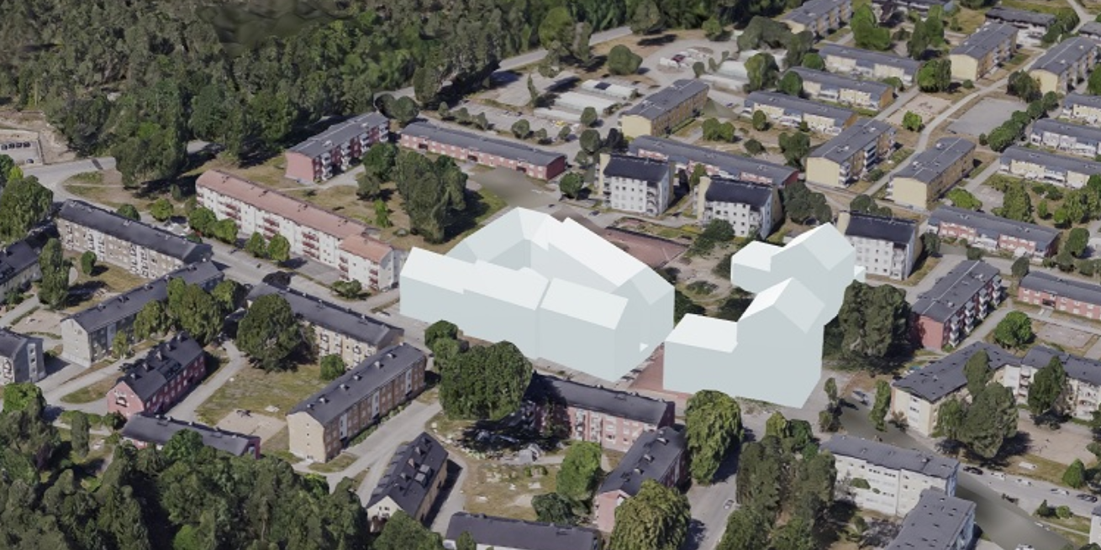
TYCK TILL OM
DETALJPLANEFÖRSLAGET!
Du kan lämna dina eventuella synpunkter, frågor och idéer på detaljplaneförslaget på följande sätt:
1. Via e-post till plan@haninge.se.
2. Via post till:
Haninge kommun
Stadsbyggnadsförvaltningen
Planavdelningen
136 81 Haninge
Ange diarienummer PLAN.2015.40 på yttrandet

